Slide 1
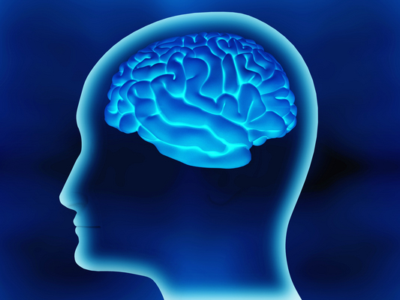
Aivoverenkiertohäiriöt

Slide 2
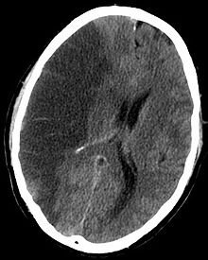
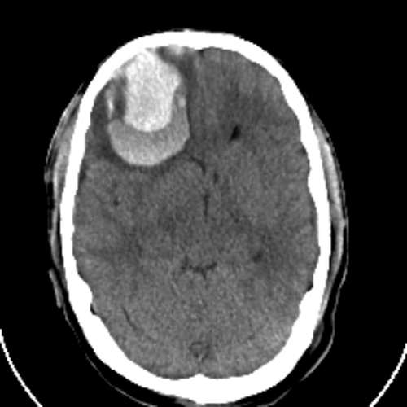
Aivoverenkiertohäiriöt
  aivoinfarktit 80%
  aivoverenvuodot 20%

Slide 3
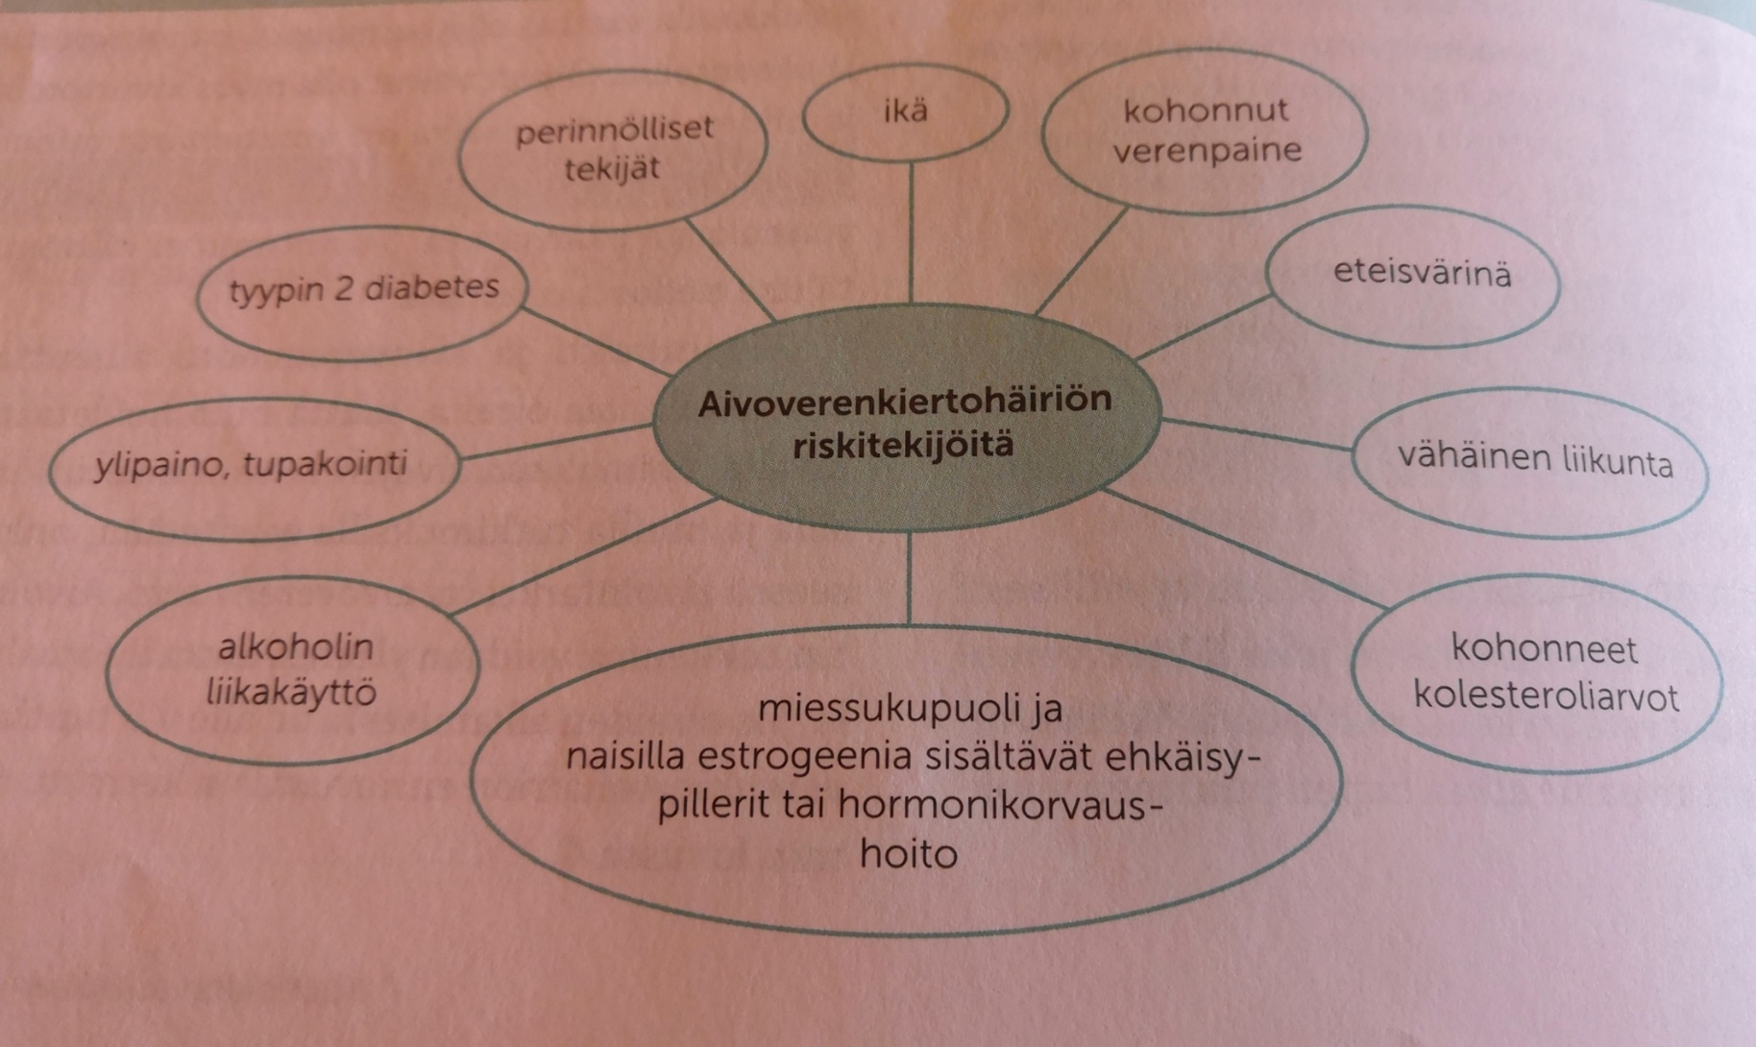

Slide 4
TIA (Transient Ischemic Attack)
ohimenevä aivoverenkierron häiriö
kesto alle tunti, yleensä minuutteja (2 – 15min)
OIREET:
toispuolinen raajahalvaus
toisen kasvopuoliskon halvausoire
puhehäiriö
näkökenttäpuutos

Slide 5
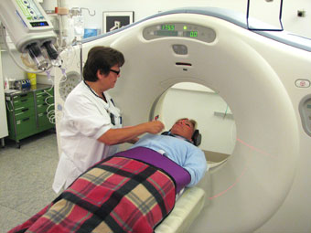
Tutkiminen
pään TT
verikokeet
ekg
kaulasuonten ultraääni

Slide 6
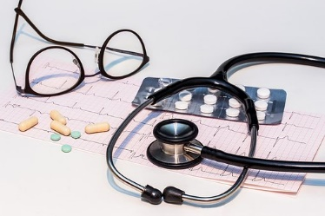
HOITO
RR
kolesteroli
elintapamuutokset
ahtauma kaulavaltimossa -> leikkaushoito (>75%)

Slide 7
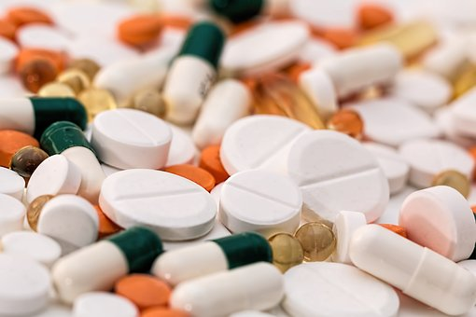
Lääkehoito
ASA - dipyridamoli (Asasantin 1x2)
  päänsärky
jos ei sovi, vaihtoehtoina
  klopidogreeli
  ASA 100mg/vrk
  dipyridamoli (persantin)

Slide 8
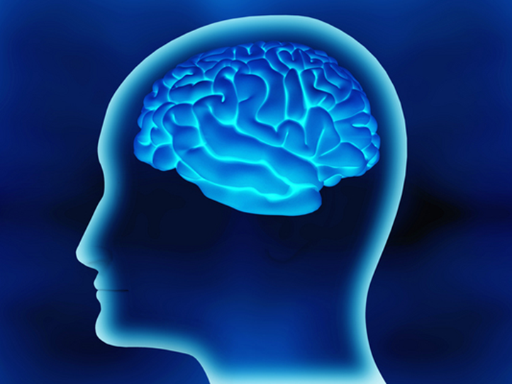
Aivoinfarkti

Slide 9
Oireet
toispuoleinen käden tai jalan voimattomuus tai tunnottomuus
suupielen roikkuminen
puhehäiriö
näköhäiriö / kaksoiskuvat
huimaus, pahoinvointi, oksentelu
nielemisvaikeudet (dysfagia)

Slide 10
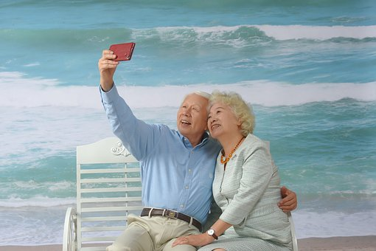
Näin voit tunnistaa…
"Sanokaa nimenne.” (puhehäiriö)
"Nostakaa molemmat kätenne.” (yläraajan hemipareesi)
"Irvistäkää.” (kasvohalvaus)

Slide 11
Nopeus on aivojen pelastus – SOITA 112!

Slide 12
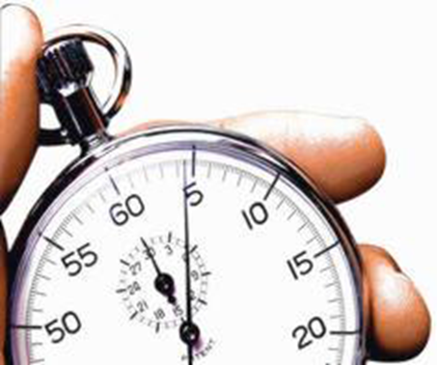
Tutkiminen
pään TT
pään magneettikuva (MRI)
perusverikokeet, INR
ekg
kaulasuonten ultraääni

Slide 13
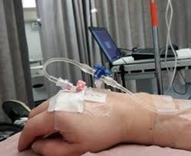
Akuuttihoito
liuotushoito
  aloitettava 4,5 tunnin kuluessa oireiden alusta

Slide 14
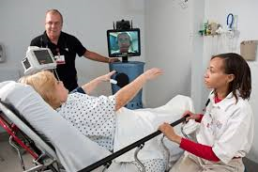
Liuotushoito
mahdollista toteuttaa yleensä virka-aikana
Telestroke

Slide 15
Aktiivinen kuntoutus
aktiivinen kuntoutus aloitetaan heti, kun potilaan tila on riittävän vakaa
3 kuukautta ovat nopean, seuraavat 3 kuukautta kohtalaisen, seuraava puoli vuotta hitaan kuntoutumisen aikaa

Slide 16
Aivoverenvuoto
(haemorrhagia cerebri)
verisuoni repeää -> vuoto joko aivokudoksen sisään tai aivojen pinnalle lukinkalvon alle
tärkein syy verenpainetauti
toinen syy verisuonten synnynnäinen epämuodostuma (valtimoseinämän pullistuma eli aneurysma)

Slide 17
Aivoverenvuoto
aivoverenvuoto eli intracerebraalivuoto (ICH) tunkeutuu suoraan aivoihin
lukinkalvonalainen verenvuoto eli subaraknoidaalivuoto (SAV) tunkeutuu lukinkalvon alaiseen tilaan
  oireet erilaiset kuin aivoverenvuodossa, kova päänsärky, pahoinvointi, oksentelu, valonarkuus, niskajäykkyys

Slide 18
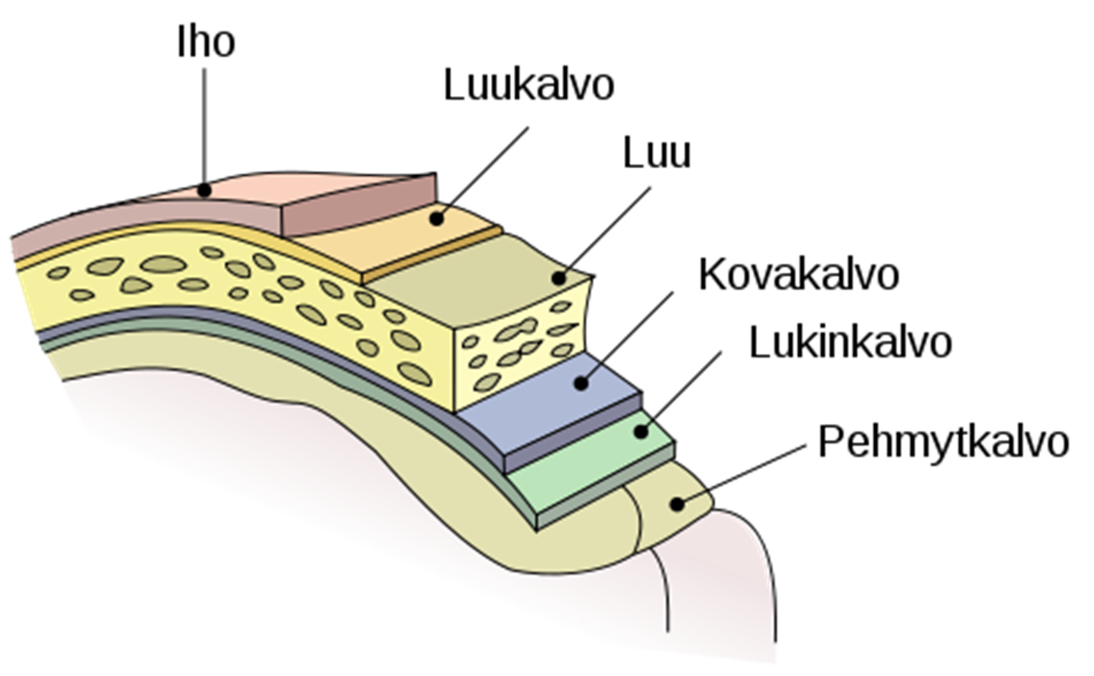

Slide 19
Aivoverenvuoto
aivoinfarktia tappavampi ja invalidisoivampi sairaus
antikoagulanttihoidon pelätyin seuraus
antikoagulanttihoidon aikana saatu verenvuoto on ennusteeltaan synkin

Slide 20
Oireet
halvausoireet kehittyvät yleensä hieman hitaammin kuin infarktissa
vuodon koosta ja sijainnista riippuen oireet vaihtelevat lievistä, esim. äkillinen voimakas päänsärky, vaikeisiin, kuten laaja toispuoleinen halvaus, jolloin tajunta usein heikkenee
vuodon alkuvaiheessa päänsärkyä esiintyy usein, mutta ei aina

Slide 21
Hoito
pyritään vaikuttamaan siihen, että verenvuoto ei kasva suureksi
käytetään veren hyytymiseen vaikuttavia lääkkeitä tyrehdyttämään vuoto
veri poistetaan tietyissä vaikeissa vuodoissa leikkauksella, joskaan tähän ei aina ole tarvetta, koska vuoto imeytyy itsestäänkin ajan myötä pois aivoista

